Slide 1

Clasificación de Tumores con Datos de RNA-Seq del TCGA Pan-Cancer Atlas
Jessica Rubí Lara Rosales

Slide 2
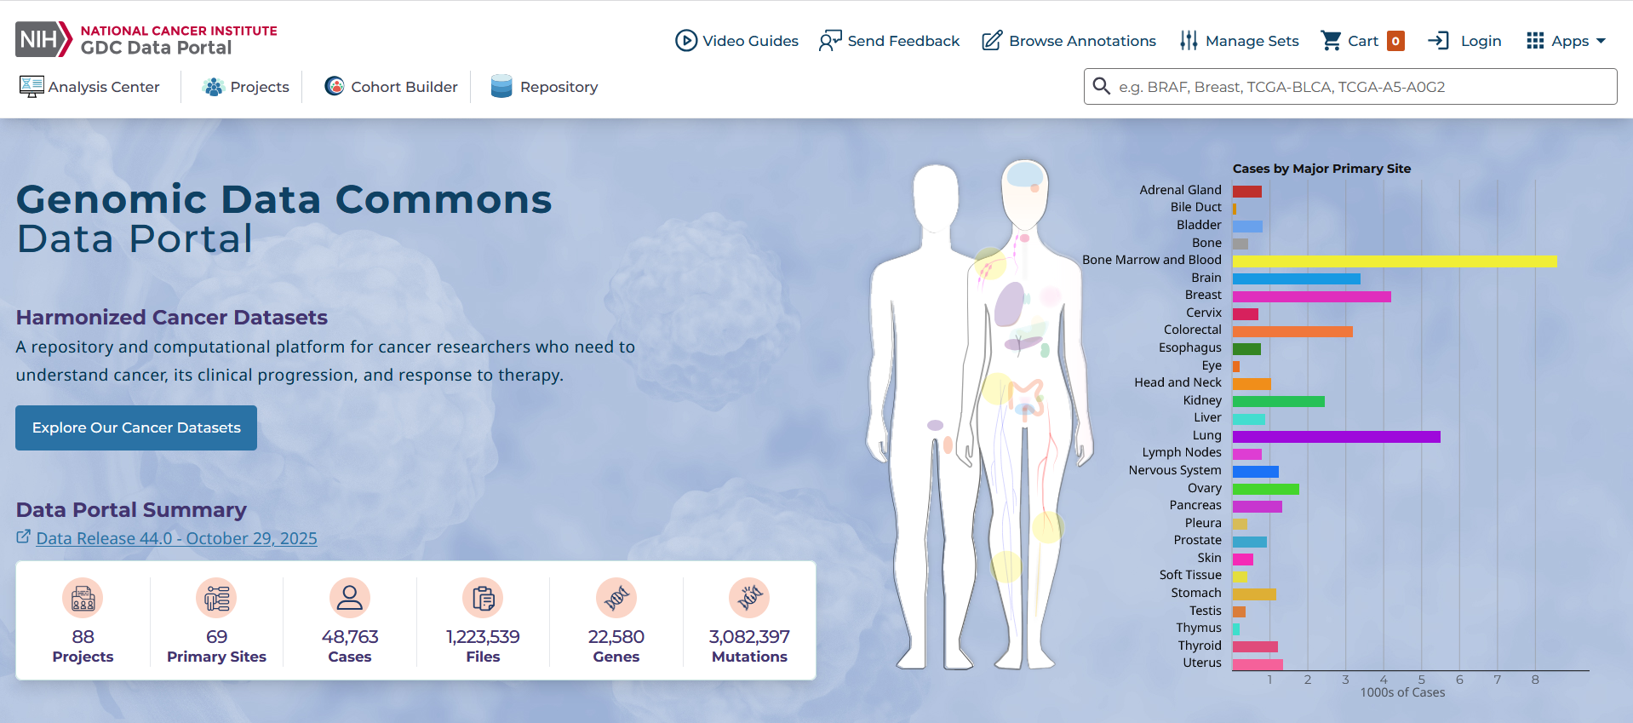
Datos
El proyecto The Cancer Genome Atlas (TCGA) constituye uno de los recursos más importantes en el análisis de datos genómicos a gran escala permitiendo la comprensión de la biología del cáncer. Reúne datos moleculares, clínicos y patológicos de más de 11,000 pacientes con cáncer a lo largo de 33 tipos tumorales.

Slide 3
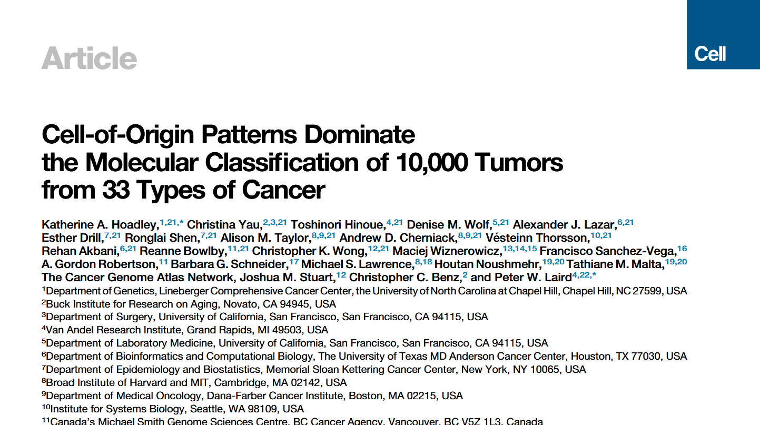
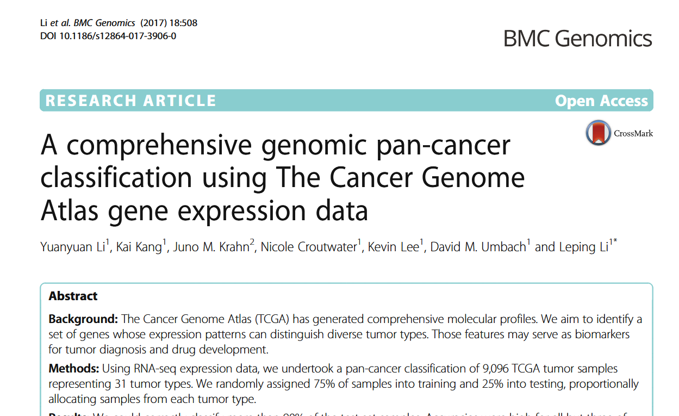
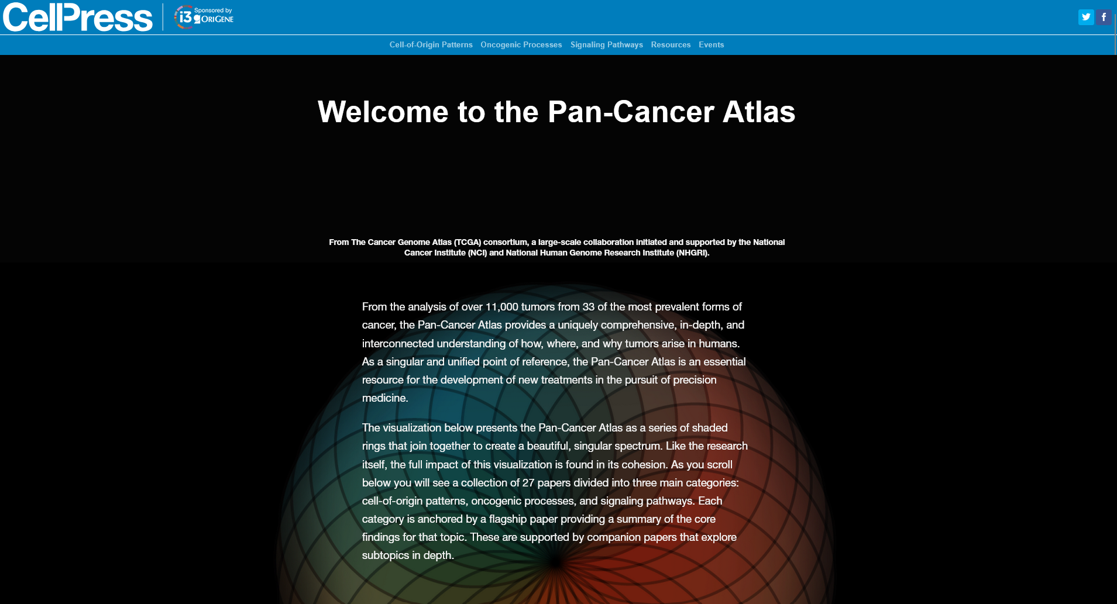
Datos

Slide 4
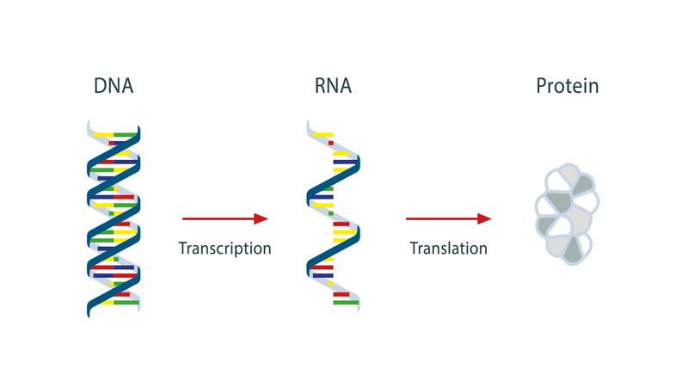
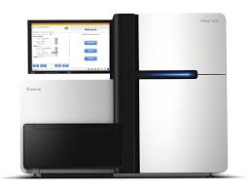
Datos
TCGA-OR-A5J1-01A-11R-A29S-07
A2LD1|87769 : 17.2911 USH1C|10083 : 182.39 ZXDC|79364 : 10373.70
Illumina HiSeq

Slide 5
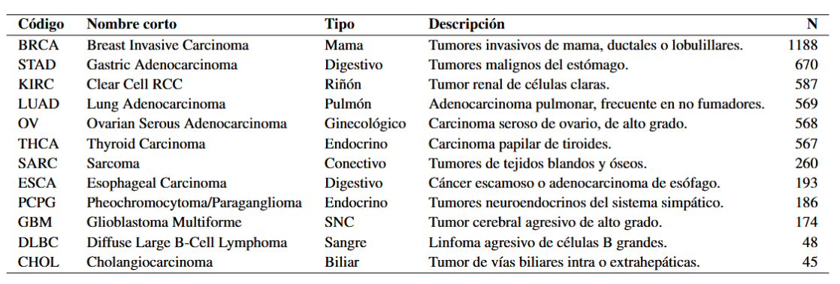
Procesamiento y Limpieza
Las clases
no están balanceadas
Muestras: 11568
Nan
Estandarización
"Do_not_use"
Genes finales: 20502
Reetiquetado
"AWG_excluded_because_of_pathology"
Tipos de cáncer: 33

Slide 6
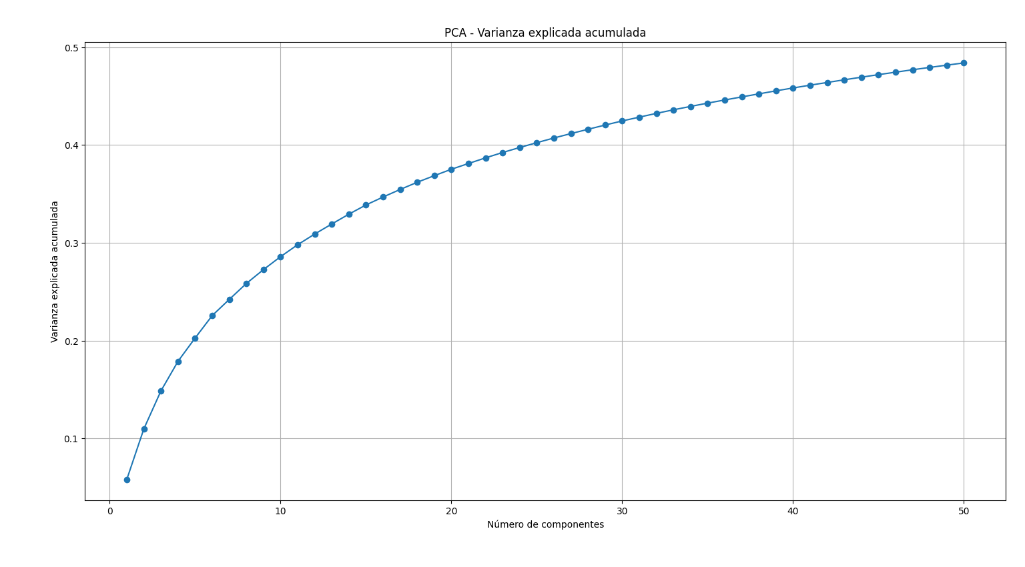
Reducción de dimension con PCA
N= 35

Slide 7
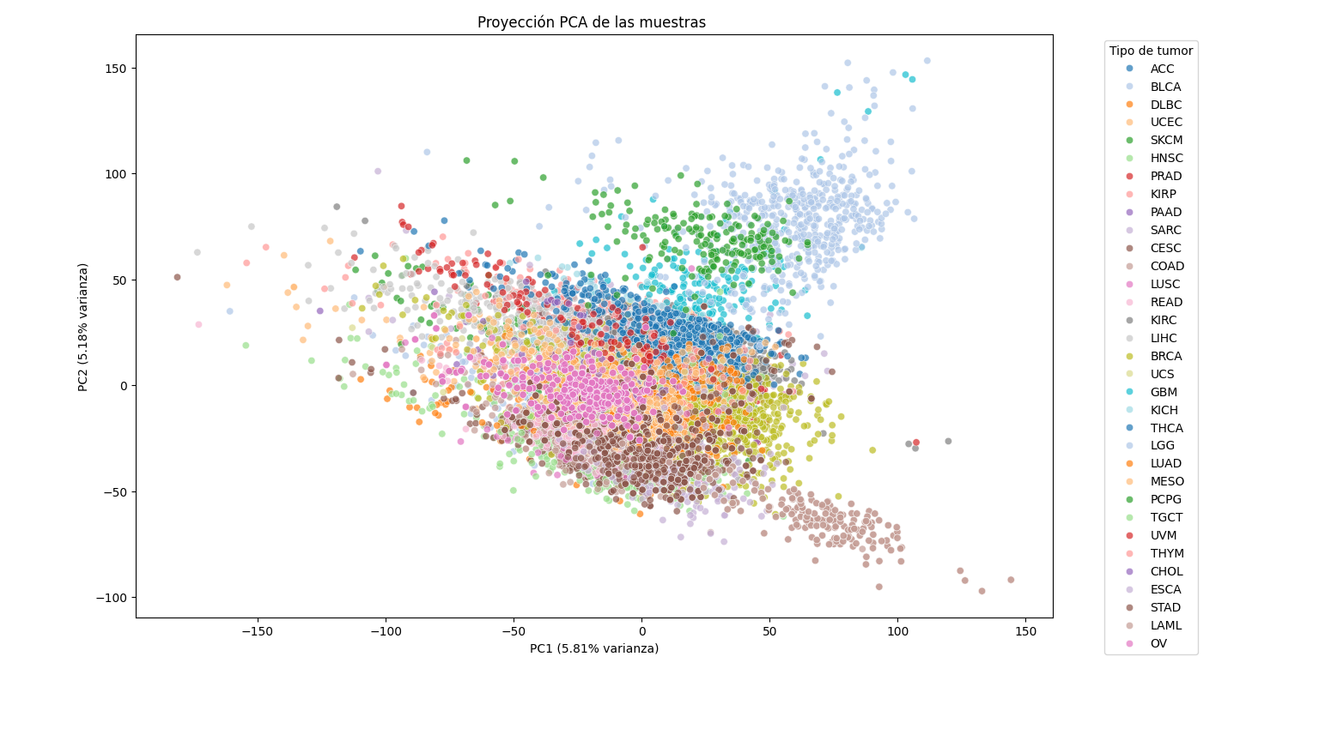
PCA

Slide 8
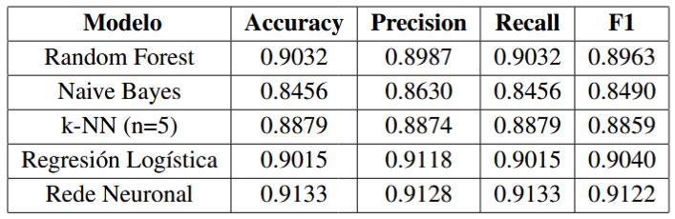
Clasificación
Resultados comparativos de cada método usando PCA

Slide 9
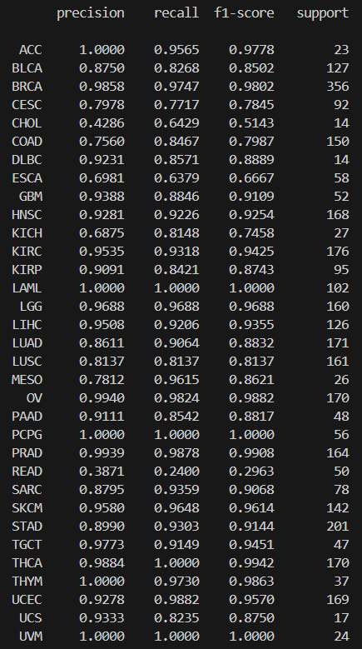
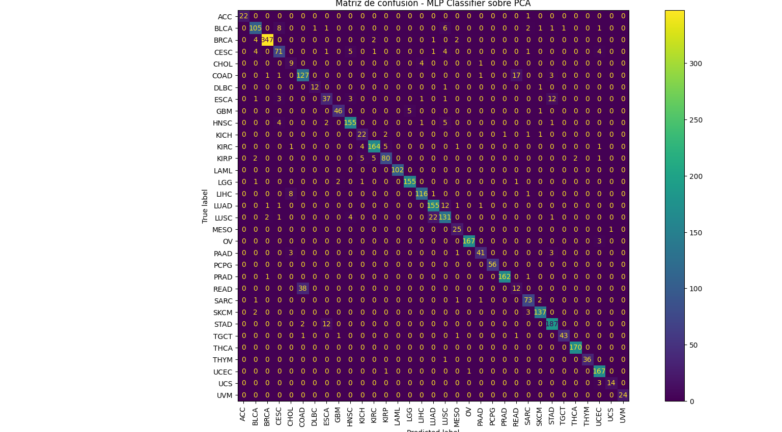
Clasificación
Mejor y peor desempeño

Slide 10
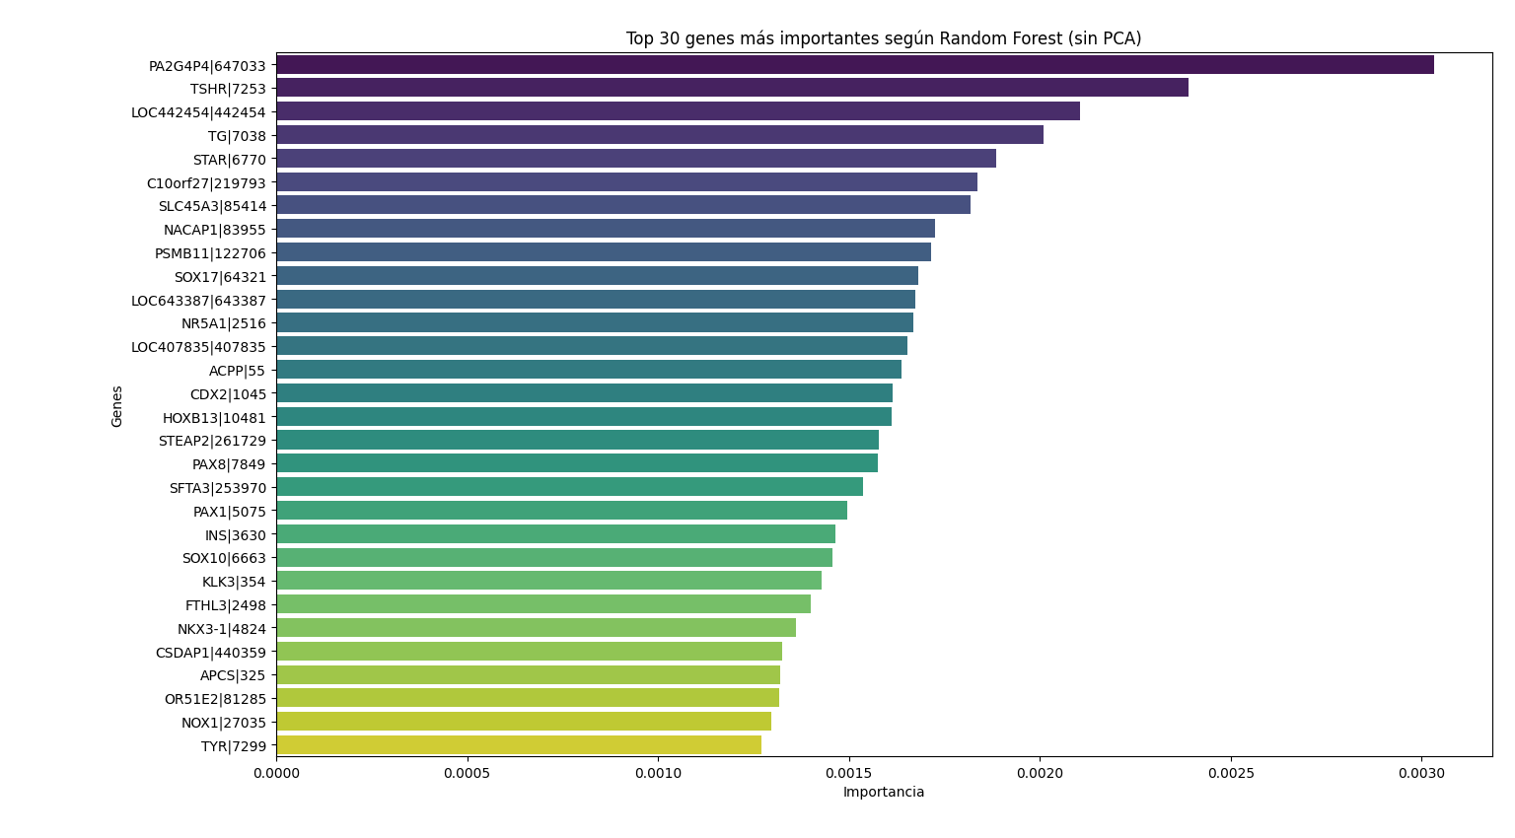
Sin PCA
Accuracy Precision Recall F1
0.9461 0.9500 0.9461 0.9397
PA2G4P4 :
Pseudogen investigaciones han estudiado su posible implicación en la tumororigenesis del cancer de vejiga
TSHR:
receptor de la hormona estimulante de la tiroides, es clave para controlar el metabolismo y el desarrollo del cuerpo
LOC442454:
Gen cuya función aún no ha sido completamente caracterizada

Slide 11
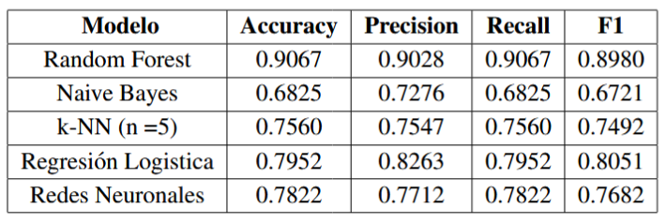
Sin PCA
Resultados comparativos de cada modelo usando las 30 variables más importantes del Random Forest

Slide 12
Trabajo a futuro y conclusiones
Resultado Principal: La clasificación es viable y puede ser muy precisa reduciendo dimensionalidad con PCA.
Principales Dificultades:
- Alta Dimensionalidad de los datos.
- Similitud Biológica entre ciertos cánceres (ej. COAD y READ).
- Desequilibrio de clases, donde tipos de cáncer con pocas muestras (ej. CHOL) no se pudieron clasificar bien.
Propuestas Futuras:
- Abordar el desbalance de clases.
- Usar métodos de reducción de dimensionalidad no lineales (como t-SNE o UMAP) para capturar mejor la complejidad de los datos.

